Slide 1
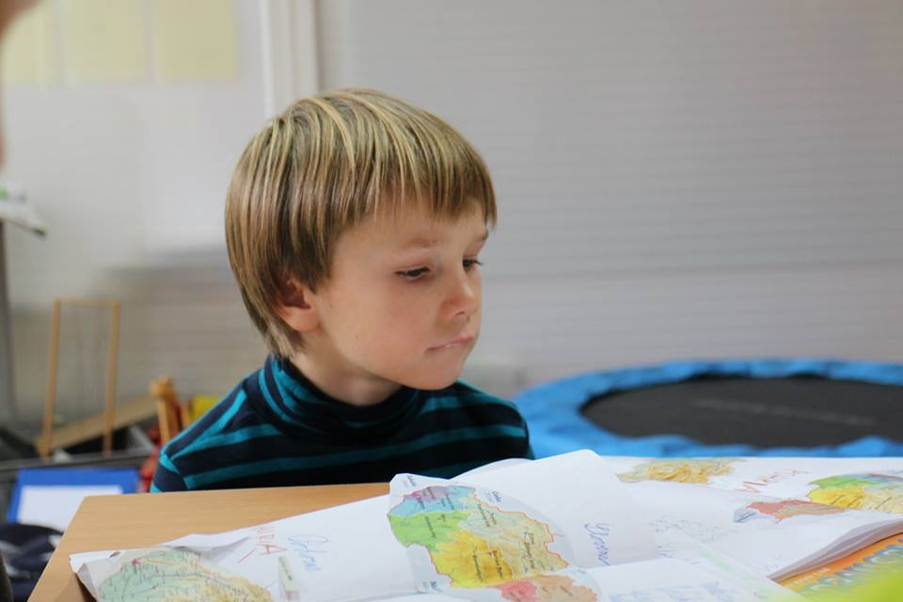
Škola bez školy
Miroslava Kiripolská

Slide 2
Životná skúsenosť,
ktorá zmení pohľad
na vzdelávanie

Slide 3
Deti sa chcú učiť

Slide 4
Vnútorná motivácia

Slide 5
Vnútorná potreba
riadiť si vlastný život,
vytvárať nové veci,
zlepšovaťsami seba a tento svet

Slide 6
Milované dieťa
Občianske združenie
Poslanie – vytvárať podmienky na prirodzené učenie sa detí, podpora rodičov a detí na in- dividuálnom vzdelávaní v plnení ŠVP

Slide 7
Organizácia dňa
vnútorná motivácia – zameranie na výsledok
obsahový rozpis dňa

Slide 8
Organizácia priestoru
–
naša veľká detská izba

Slide 9
Vzťahy
–
partnerstvo
ľudia s pozitívnym postojom k životu

Slide 10
Zmysluplný obsah
–
proces a cieľ
hľadanie súvislostí

Slide 11
Hodnotenie
–
formatívne,
okamžitá spätná väzba
podpora nesúťaženia,
spolupráce a rastu

Slide 12
Individuálny prístup
–
rozvoj potenciálu každého dieťaťa

Slide 13
Pravidlá

Slide 14
Autonómia
čo
ako
kedy robia
s kým
kde

Slide 15
Čo a či robia

Slide 16
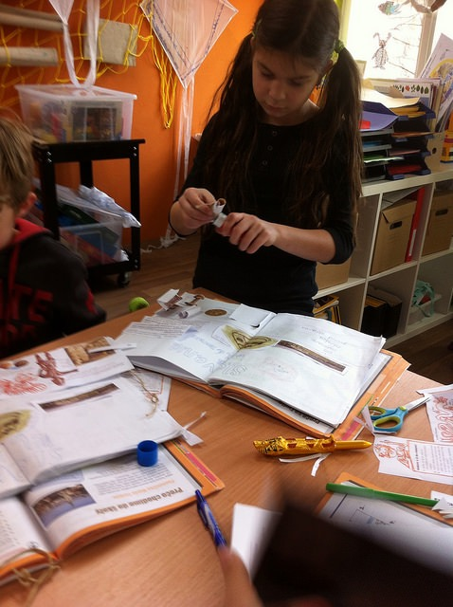
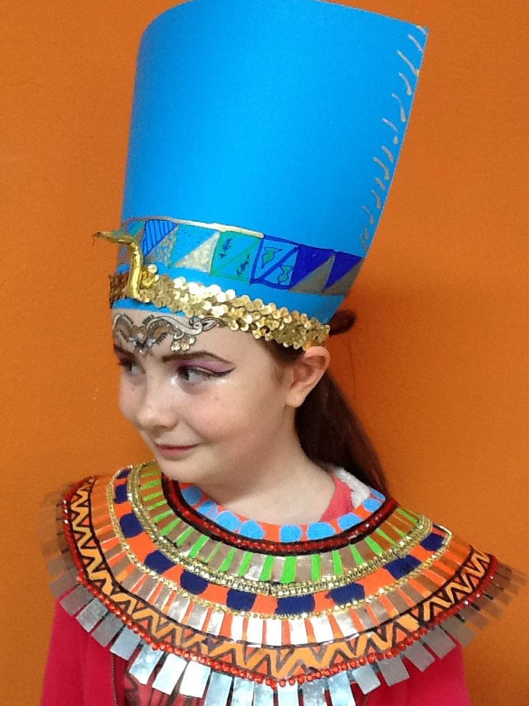

Slide 17
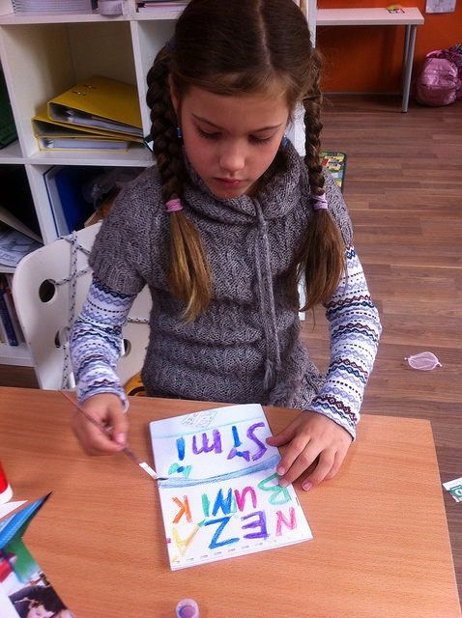
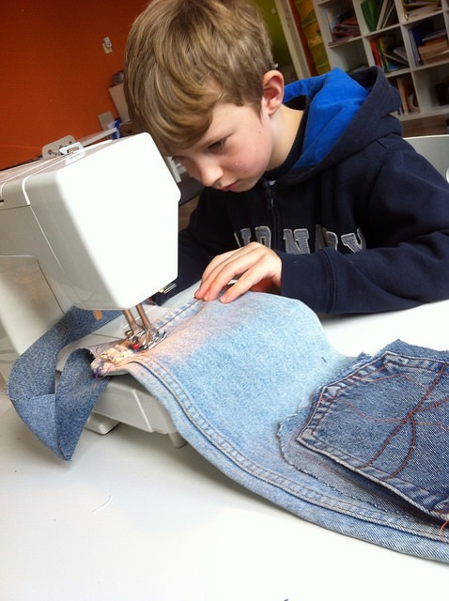

Slide 18
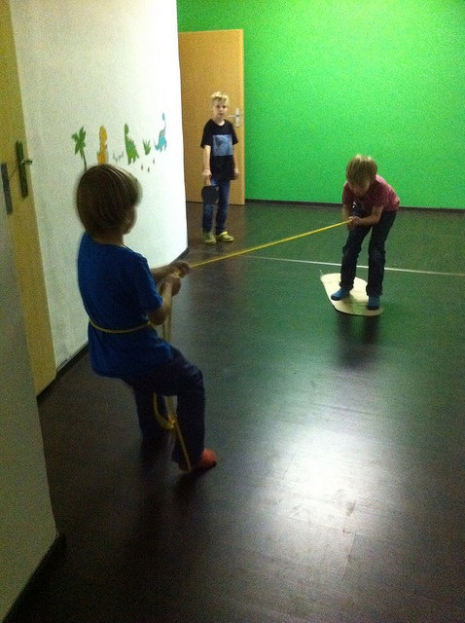
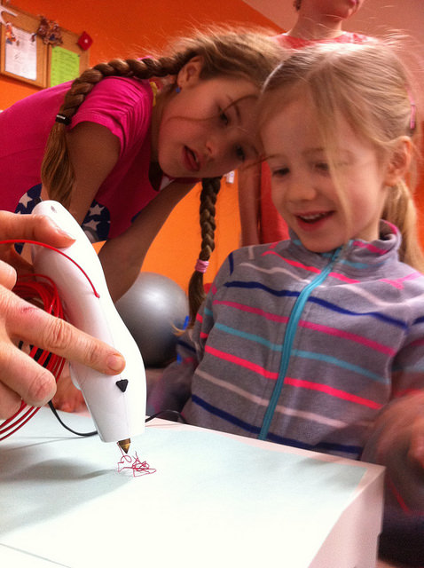

Slide 19
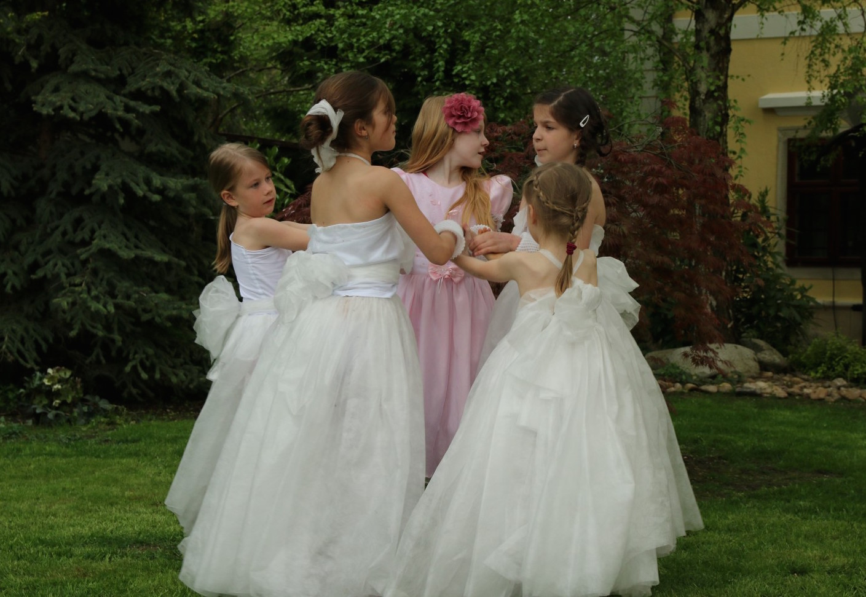

Slide 20
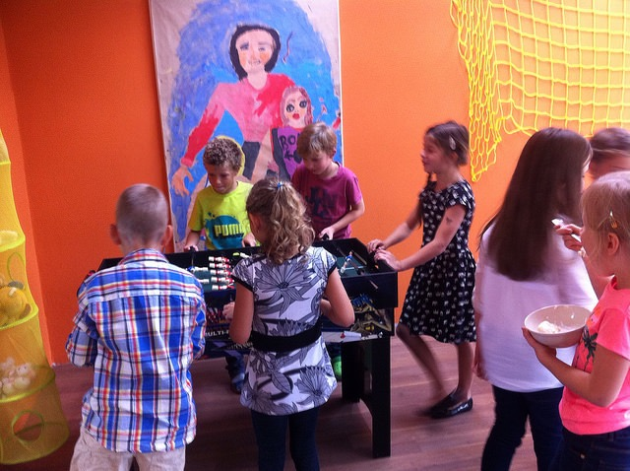

Slide 21
Ako robia

Slide 22
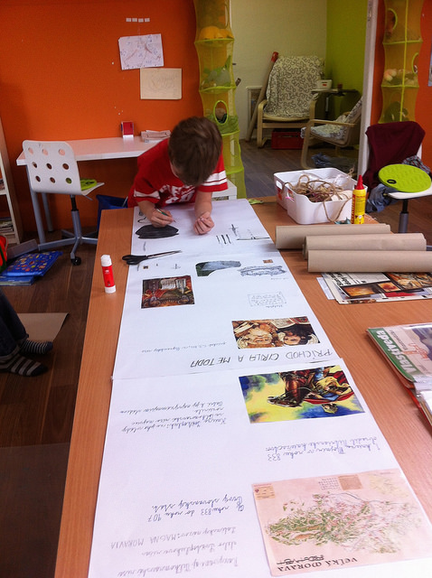

Slide 23
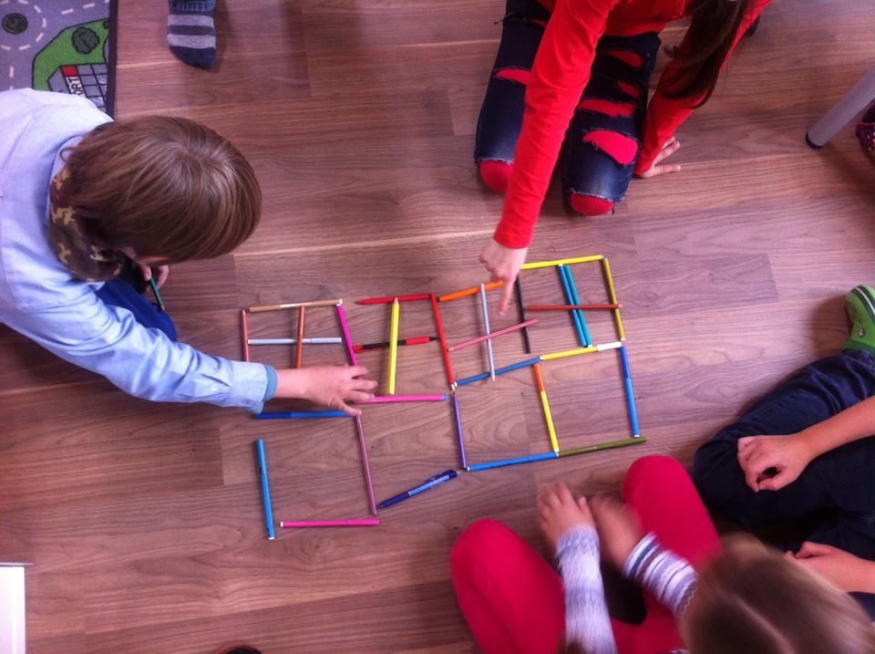

Slide 24
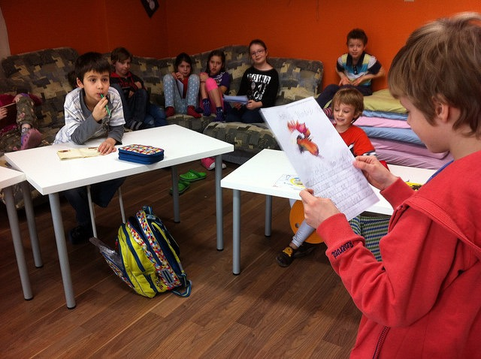

Slide 25
Kde robia

Slide 26
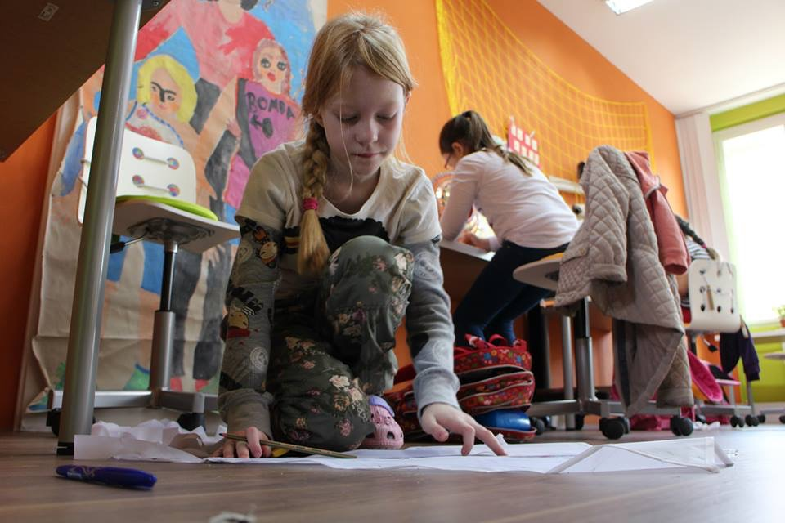

Slide 27
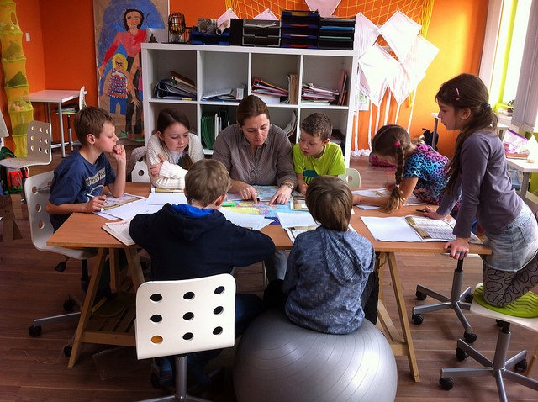

Slide 28
veža, pracovňa, reštaurácia, kaviareň, múzeum, galéria, Bibiana, filharmónia, prezidentská záhrada, hrad, vlak, autobus, kino, plaváreň, Centrum voľného času, obchod, mesto, penzión, Cvernovka, ľadová plocha, Slavín, FabLab..

Slide 29
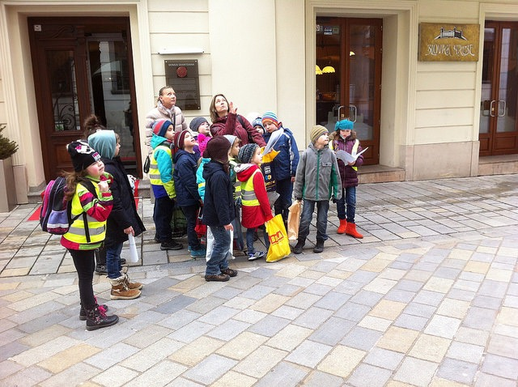

Slide 30
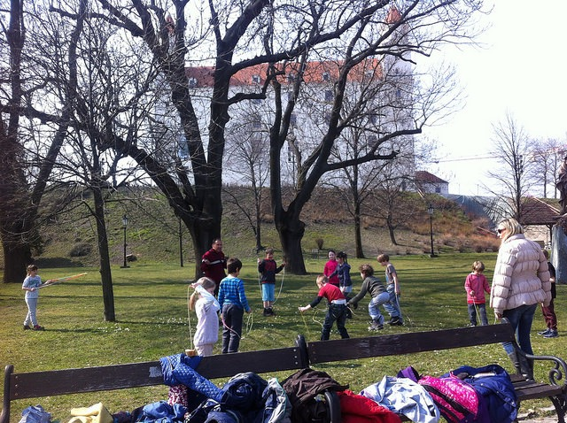

Slide 31
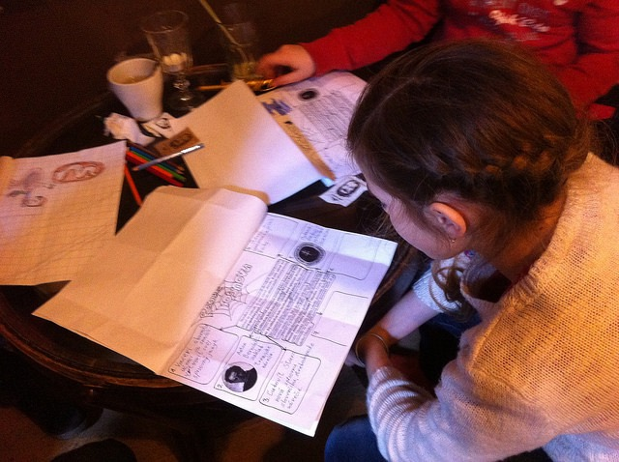

Slide 32
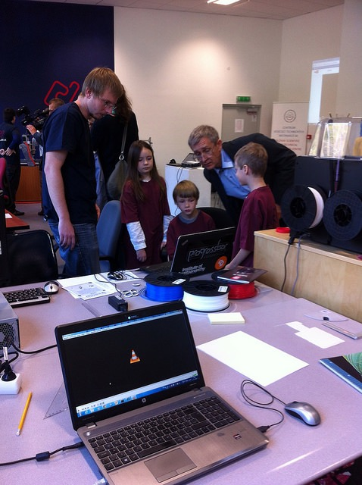

Slide 33
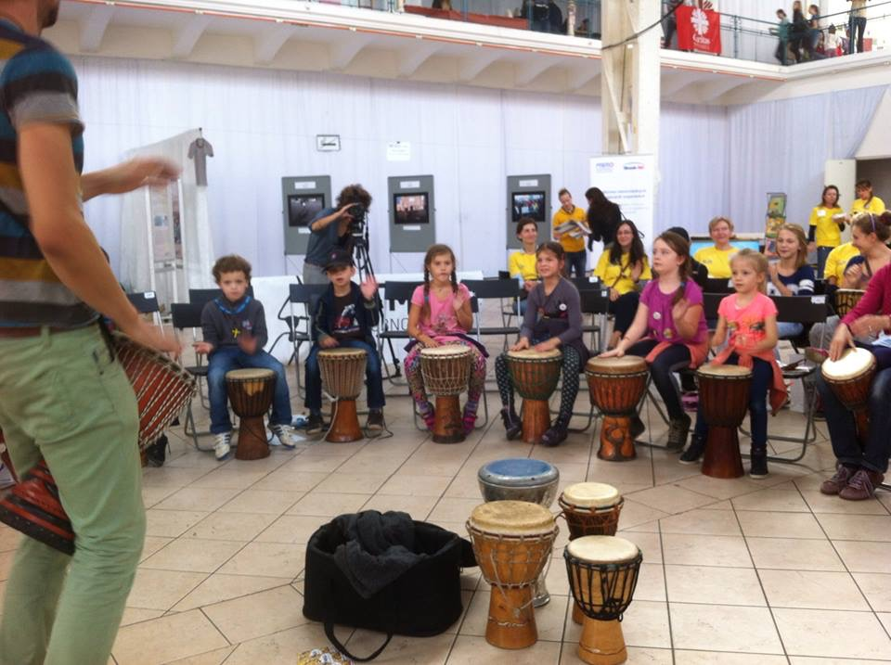

Slide 34
S kým robia

Slide 36
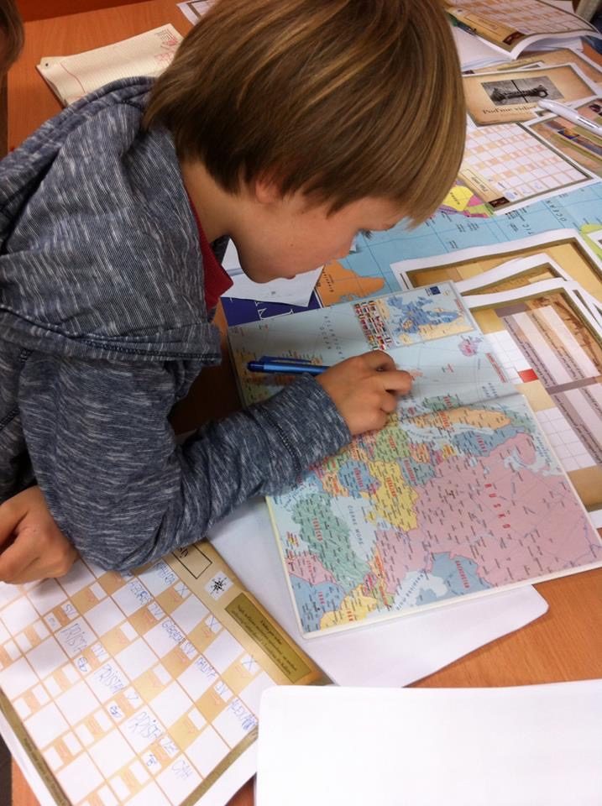

Slide 37
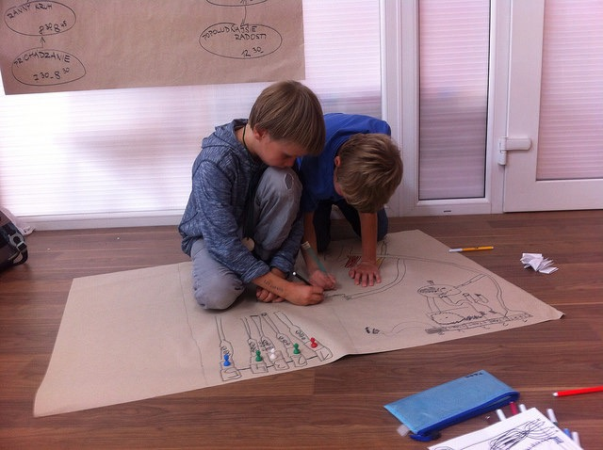

Slide 38
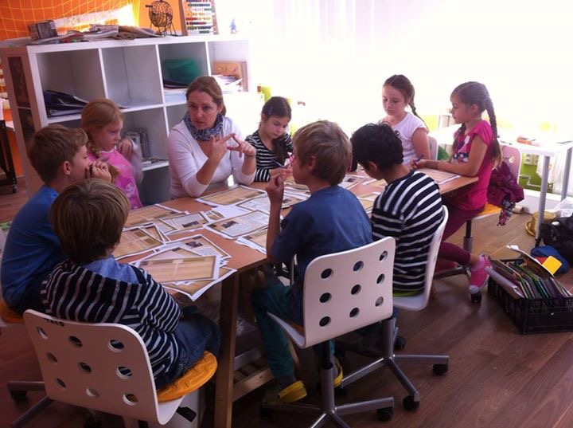

Slide 39
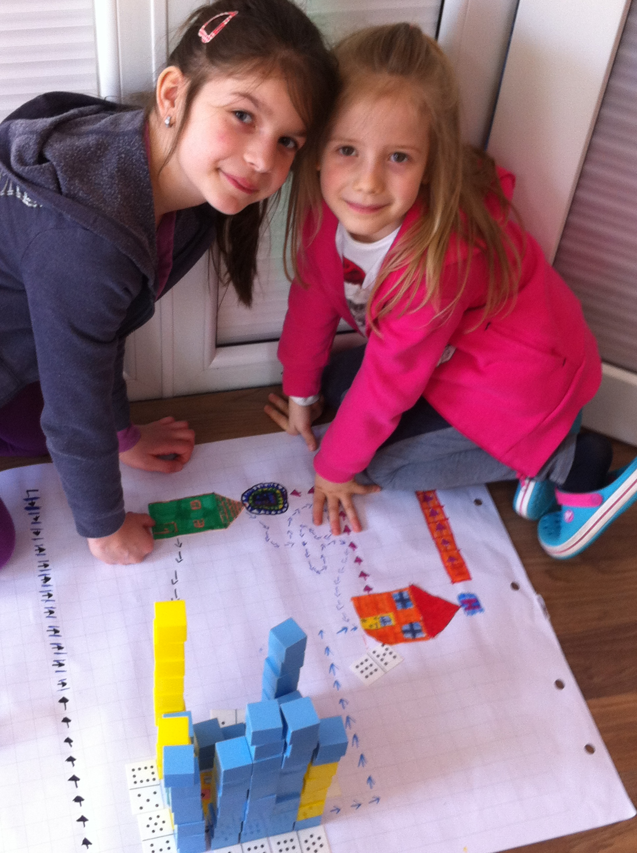

Slide 40
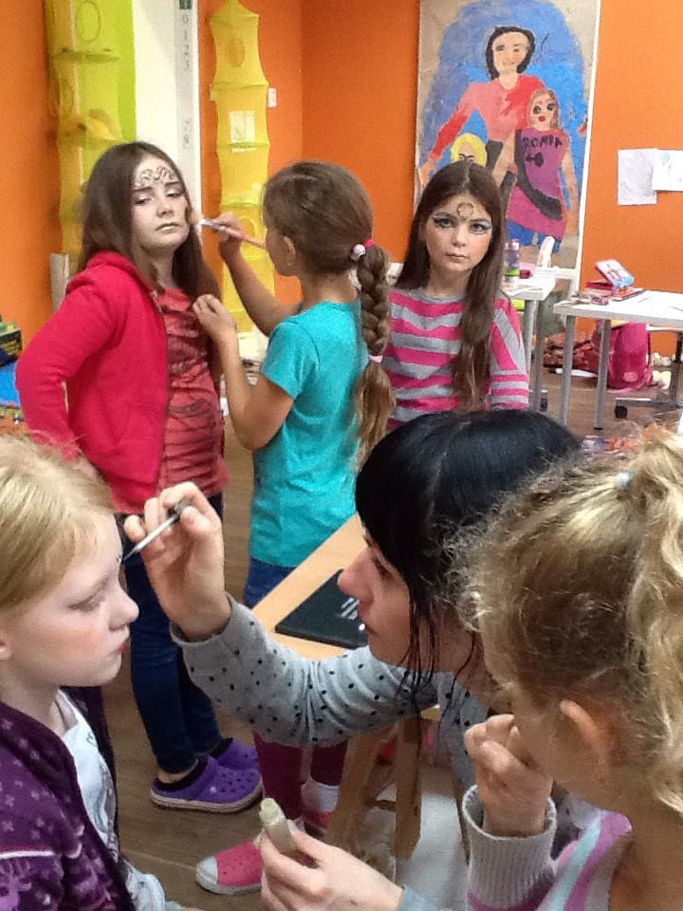

Slide 41
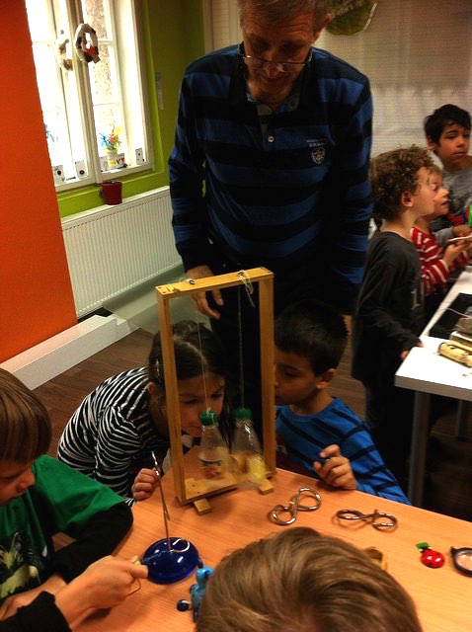

Slide 42
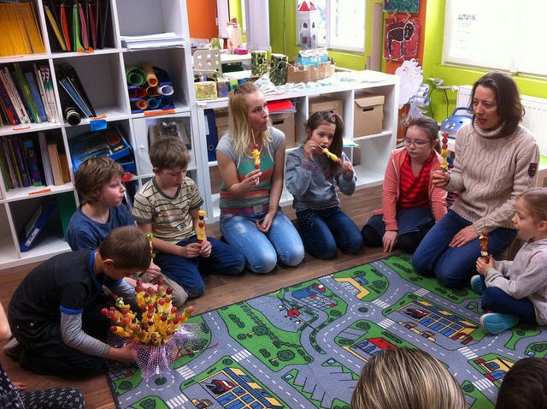

Slide 43
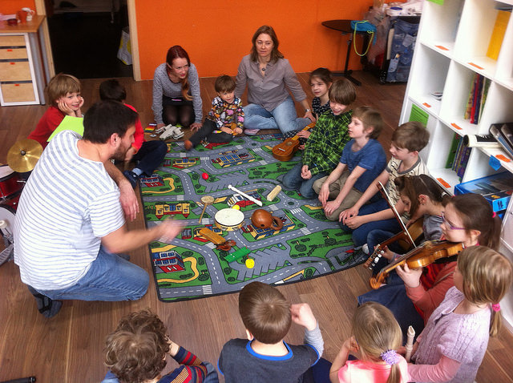

Slide 44
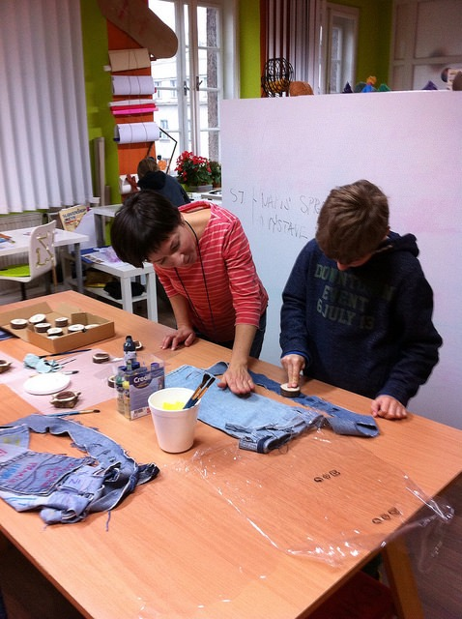

Slide 45
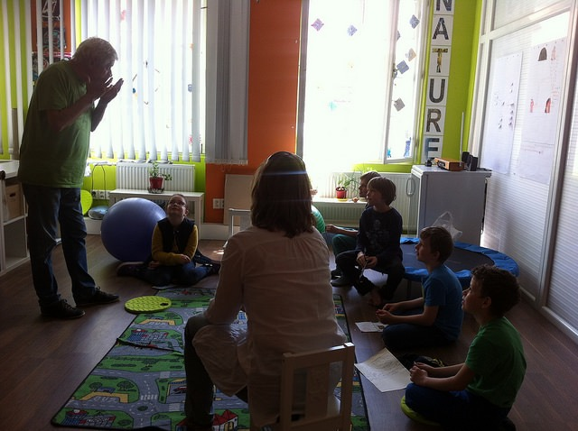

Slide 46
Zmysel
Čo, kedy, kde, ako, s kým

Slide 47
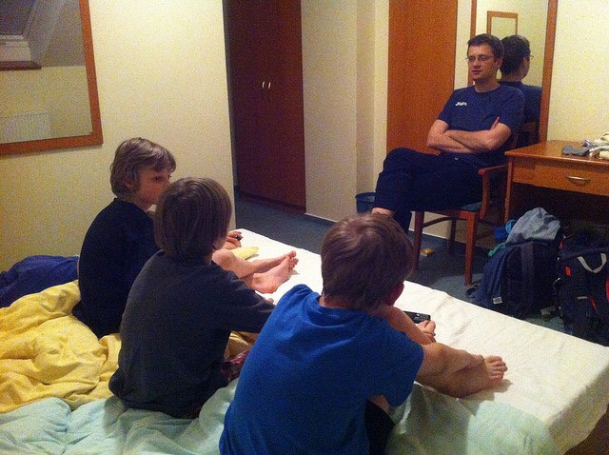

Slide 48
